Slide 1
PLANIFICACIÓN CLASES VIRTUALES SEMANA N°27 FECHA :28-09-2020 30-09-2020 Ámbito Comunicación Integral Núcleo :Lenguaje Verbal NT 1
Colegio Jean Piaget
Mi escuela, un lugar para aprender y crecer en un ambiente seguro y saludable

Slide 2
ASIGNATURA /CURSO | Ámbito Comunicación Integral. Lenguaje Verbal / Pre Kínder
NOMBRE DEL PROFESOR/A | Carla Muñoz Saldaña
EDUCADORA DIFERENCIAL | Judith Figueroa Correa.
OBJETIVO DE APRENDIZAJE PRIORIZACIÓN NIVEL 1 | OA 3 Descubrir en contextos lúdicos, atributos fonológicos de palabras conocidas; tales como conteo de palabras, segmentación y conteo de silabas, identificando sonidos finales e iniciales OA 6 : Comprender contextos explícitos de texto literario y no literarios a partir de la escucha atenta, describiendo información y realizando progresivamente inferencias y predicciones.
INDICADORES DE EVALUACIÓN PARA OA | Identifica sonidos iniciales, en contextos lúdicos Cuenta la silaba de que componen una palabra. A partir de una palabra Responde preguntas que hacen referencia al contenido explícito e implícito de un texto escuchado
CONTENIDO /HABILIDADES | Sonido Inicial / Identificar Separación de silaba /Segmentar Texto “ Cuento” “Adivinanzas”/ Comprender
OBJETIVO DE LA CLASE | Objetivo : Preservar , garantizar el funcionamientos de los aprendizajes remotos, que se entregan a los estudiantes.
EVALUACIÓN | Formativa

Slide 3
ACTIVIDAD(ES) Y RECURSOS PEDAGÓGICOS | Se motiva a los estudiantes a ubicarse en un lugar cómodo y limpio para realizar la actividad. Se Invita a la familia a que esta semana se dará inicio a Evaluación Formativa, que es un proceso donde se observan los avances que ha tenido los estudiantes es sus aprendizajes en relación a los objetivos plateados. Esto se realiza para saber cómo continuar con el proceso de enseñanza aprendizaje según las necesidades del curso. Se trabajara a través de guías de aprendizajes., la cual un adulto será el encargado de leer las instrucciones y guiar al alumno para el desarrollo de las guías RECURSOS: Video, guía de trabajo, etc.
EVALUACIÓN FORMATIVA | Se evaluará a través del ticket de salida Evaluar con ticket de salida, a través de una pregunta y respuesta ejemplar. Evaluar con 3 preguntas de cierre. Evaluar un producto de aprendizaje. Etc.
ESTE MÓDULO DEBE SER ENVIADO AL SIGUIENTE CORREO ELECTRÓNICO | Correo del docente o número de celular. Fecha de envío de la evaluación de la clase, foto o al correo.

Slide 4
Acuerdos de la clase
PUNTUALIDAD.
SILENCIAR MICROFONO
MANTENER EL MATERIAL QUE SE SOLICITA
ATENCIÓN Y RESPETO A QUIEN HABLA
LEVANTAR LA MANO, PARA OPINAR
PARTICIPA ACTIVAMENTE

Slide 5
Separar silabas Reconocer sonidos iniciales Comprender textos escritos y orales
¿Qué voy a aprender?
¿Cómo lo voy a
aprender
Identificando Sonido Inicial
Contando y segmentando palabras.
Estar atento , escuchando , describiendo . Realizando inferencias y predicciones
¿Para qué lo voy a
aprender?
Desarrollar la comprensión y el gusto de la lectura
Desarrollar la Conciencia Fonológica.

Slide 6
Inicio Activación Conocimientos Previos
Activo Mis Aprendizajes
Recuerdan ¿ Qué hemos Aprendido en Lenguaje?
¿Qué Vocales hemos aprendido?
¿Qué Elementos tienen sonido inicial e- i-a?
Nómbralos

Slide 7
¿Quién me puede decir que significa la palabra Segmentar?
¿Quién me pude dar un ejemplo de separación de sílaba?
¿Qué cuentos hemos escuchado?
¿Quién me puede comentar que es una Adivinanza?
Me puedes decir una
¿Qué es un Leyenda?
Me puedes comentar una

Slide 8
Motivación
Recordemos
https://youtu.be/WrJnIJfcX_0
https://youtu.be/dJ0JEyZCWTw
https://youtu.be/OPDDwgCbQjg

Slide 9
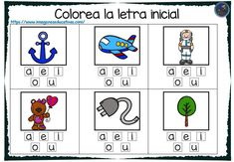
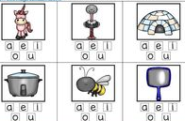
Evaluación Formativa Ámbito Lenguaje
Nombre__________________________
1.- Sonido Inicial
Observa las imágenes y marca la vocal, de acuerdo a su sonido inicial.

Slide 10
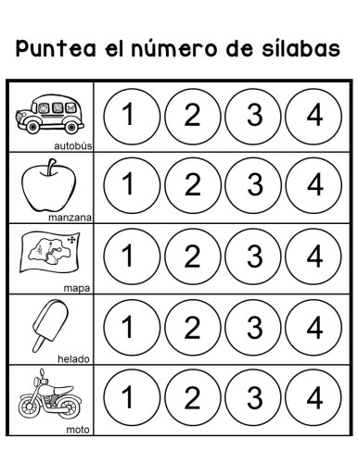
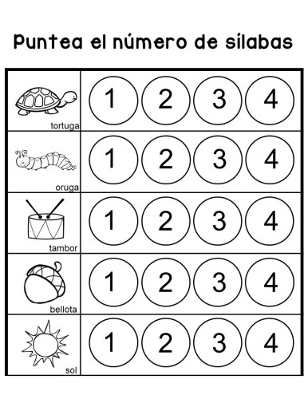
2.-Separación de Sílabas. Instrucciones: observa cada dibujo. Luego
separa en sílabas las siguientes palabras apoyándote de aplausos y los
pies. Colorea los círculos según el número de silabas de cada elemento.

Slide 11
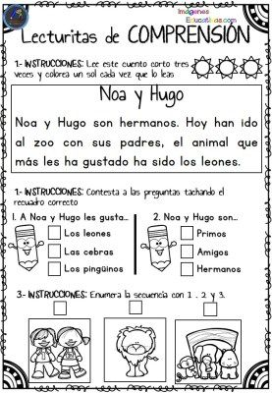
3.a Comprensión Lectora : Escucha con atención la lectura, responde. Siguiendo las instrucciones.

Slide 12
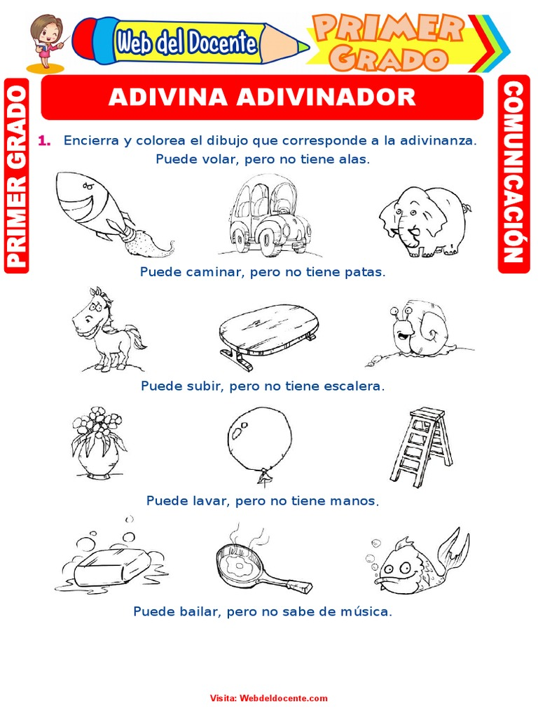
3.b Comprensión Adivinanzas : Escucha con atención la Adivinanza , responde

Slide 13
TICKET DE SALIDA SEMANA 27
1 Grafica la vocal , de acuerdo al sonido inicial de cada elemento.

Slide 14
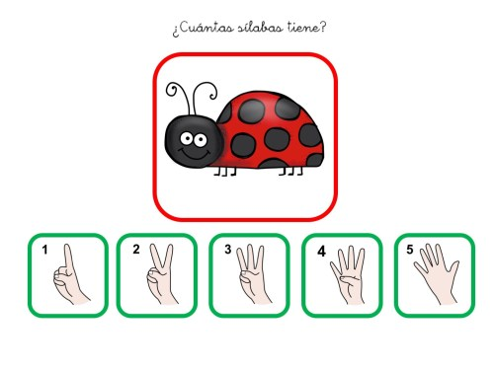
2.-¿Cuántas silabas tiene la palabra chinita?
3.Marca con una x la imagen de la portada de la lectura que acabas de escuchar
4.Crea una adivinanza con la palabra manzana

Slide 15
Enviar fotografía de este ticket de salida a: Educadora Carla Muñoz Saldaña
Correo:carla.munoz@colegio-jeanpiaget.cl
Celular: 972188895

